Slide 1


⋆O Buclă În Timp⋆
De Madeleine L'engle
Facut de:Balosin Georgiana⋆
Cîrc Andra Maria⋆
Cernea Amalia Mirela⋆
Ciobotaru Elisa Maria ⋆
Ștefan Sabrina Andrea ⋆

Slide 2
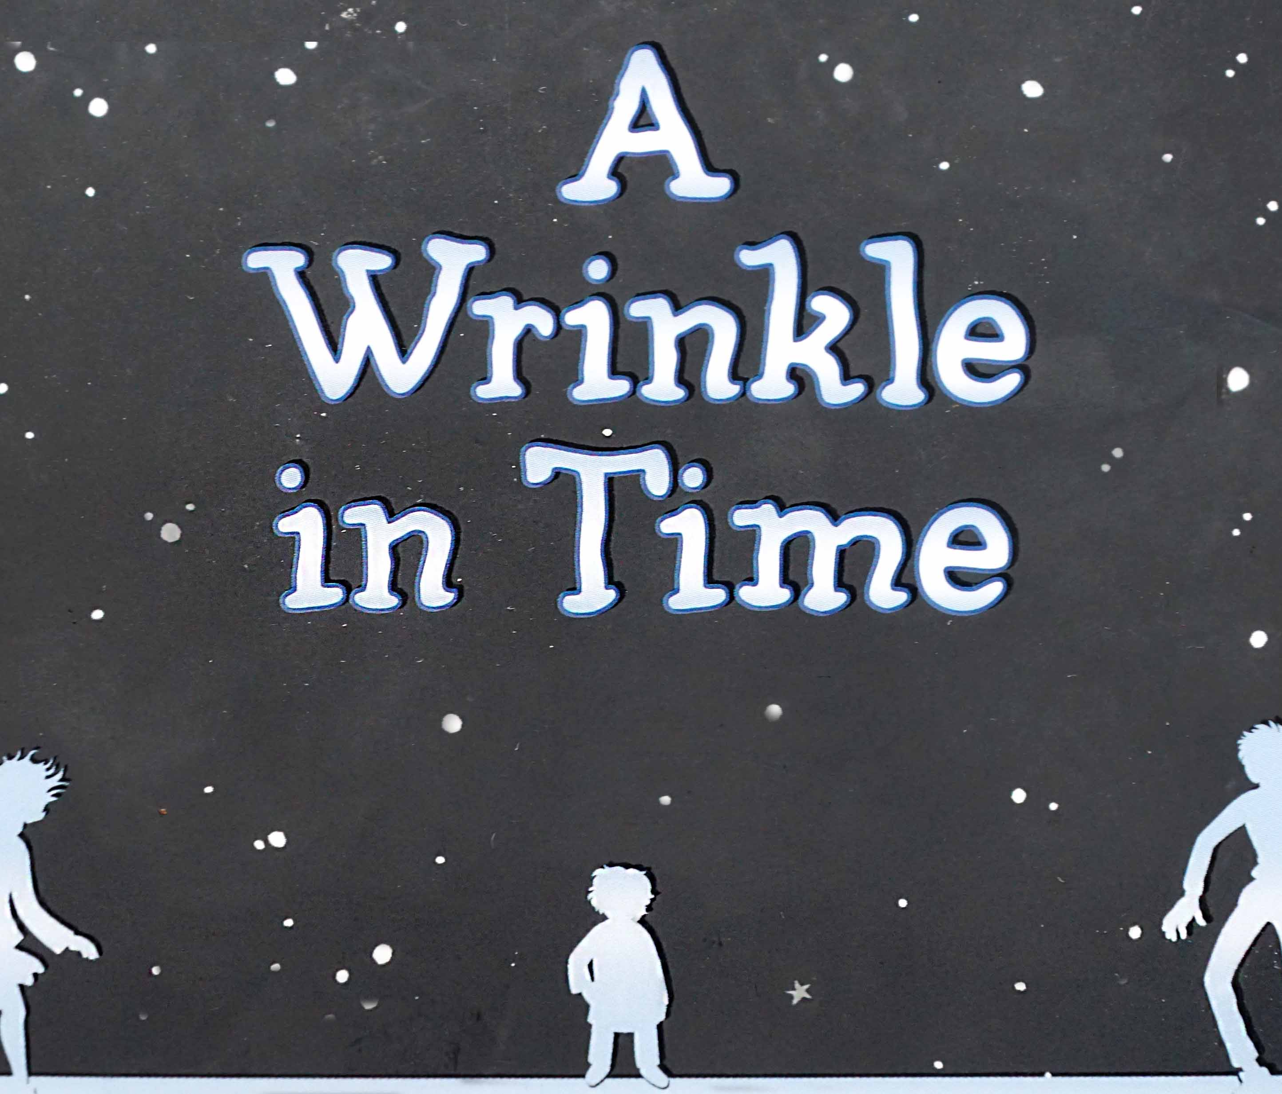

♡Rezumatul Cărții/Filmului♡
Povestea o urmărește pe Meg Murry, o fată inteligentă, dar nesigură pe ea, al cărei tată, un om de știință, a dispărut în timp ce lucra la un proiect secret despre călătoria prin spațiu.
Într-o noapte, Meg, fratele ei foarte inteligent Charles Wallace și prietenul lor Calvin întâlnesc trei ființe misterioase: Doamna Whatsit, Doamna Who și Doamna Which. Ele le explică faptul că tatăl lui Meg este prins pe o planetă îndepărtată și că pot ajunge la el printr-o metodă specială de călătorie numită „tessering”, adică plierea spațiului și timpului.
Cei trei copii pornesc într-o aventură prin univers, vizitând mai multe planete. În final ajung pe planeta Camazotz, unde toți oamenii sunt controlați de o forță întunecată numită IT. Acolo îl găsesc pe tatăl lui Meg, dar descoperă că Charles Wallace a fost controlat de această forță.
Meg reușește să-și salveze fratele folosind dragostea și curajul, singurele lucruri pe care întunericul nu le poate controla. La final, familia se reunește și se întoarce acasă.

Slide 3
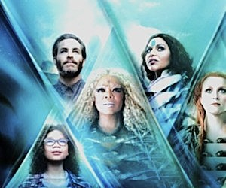
♡Personajele Cărții/Filmului♡
* Meg Murry – eroina principală; inteligentă, impulsivă, nesigură pe sine, dar curajoasă și loială.
* Charles Wallace Murry – fratele mai mic al lui Meg; extrem de inteligent, sensibil, cu o intuiție aproape supranaturală.
* Calvin O’Keefe – coleg de școală; deschis, empatic și priceput la comunicare, devine aliatul lui Meg și Charles Wallace.
* Doamna Whatsit (Mrs. Whatsit) – ființă supranaturală, ghid; excentrică, blândă, înțeleaptă.
* Doamna Who (Mrs. Who) – ființă ghid; vorbește adesea prin citate celebre, simbol al înțelepciunii universale.
* Doamna Which (Mrs. Which) – cea mai puternică dintre cele trei; enigmatică, protectoare.
* Dl. Murry – tatăl lui Meg; om de știință dispărut într‑un experiment cu „teseractul”.
* Black Thing (Lucrul Negru) – forță malefică ce simbolizează întunericul, frica și opresiunea.

Slide 4

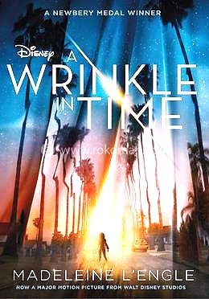
♡Stereotipurile Filmului/Cărții♡
* Etichetarea copiilor "nepotriviți": Meg Murry este victima stereotipurilor școlare. Este percepută ca fiind dificilă, încăpățânată, neîndemânatică și neinteligentă (doar pentru că nu se adaptează metodelor școlare standard), fiind des etichetată greșit de profesori și colegi.
* Aspectul fizic și inteligența: Meg poartă ochelari, are părul ciudat și nu corespunde standardelor de "fetiță drăguță" din anii '60, fiind marginalizată.
* Stereotipurile despre Charles Wallace: Fiind un copil supradotat (geniu), Charles Wallace este privit cu suspiciune de comunitatea locală, care nu înțelege diferența și îl consideră "ciudat" sau chiar "întârziat" înainte de a-și demonstra abilitățile.

Slide 5


♡Prejudecățile Cărții/Filmului♡
Filmul pune accent pe faptul că Meg se simte inferioară din cauza aspectului ei fizic (ochelari, păr, stil vestimentar).
"IT" (răul absolut) îi folosește aceste nesiguranțe pentru a o manipula, sugerându-i că ar fi mai bine dacă ar fi "perfectă" (cu părul drept, fără ochelari). Aceasta combate stereotipurile de frumusețe hollywoodiene.

Slide 6
♡Probleme Privind Relațiile Interculturale♡
Personajele întâlnesc ființe care comunică altfel, ceea ce duce la neînțelegeri. Presiunea de a te conforma: Indivizii sunt obligați să se adapteze unui singur model impus. Conflictul de valori: Există opoziție între bine (libertate, iubire) și rău (control, uniformizare).
Neacceptarea diferențelor: Pe planeta Camazotz, toți trebuie să fie la fel. Diferențele nu sunt tolerate. Lipsa libertății de gândire: Oamenii sunt controlați și nu au voie să gândească diferit. Dificultăți de comunicare:

Slide 7
♡Modalități Concrete De Rezolvarea Situațiilor♡
Când te simți diferit sau exclus (ca Meg la început) Situația: Meg e marginalizată și se simte „defectă”. Soluție concretă: Acceptă că diferențele tale pot fi avantaje, nu defecte. Fă o listă cu lucrurile la care ești bun, chiar dacă par neobișnuite. Caută oameni care te acceptă (nu încerca să te „micșorezi” ca să te potrivești).
Când cineva drag este în pericol (căutarea tatălui) Situația: Meg, Charles Wallace și Calvin pornesc într-o misiune riscantă. Soluție concretă: Nu acționa impulsiv — fă un plan (chiar și simplu). Colaborează: nu încerca să rezolvi singur. Caută informații înainte de acțiune.

Slide 8
♡Evoluția Lui Meg Pe Parcursul Filmului/Cărții♡
Meg La Început
Meg La Sfârșit
1)Fricoasă.
2)Se simte ''oaia neagră''.
3)Își urăște defectele.
4)Se bazează doar pe alții.
1)Curajoasă.
2)Încrezătoare.
3)Acceptare, ințelege că ''defectele'' ei sunt puncte tari.
4)Luptătoare.

Slide 9
♡Drumul Parcurs De Personaje♡
Planeta Orion
Planeta Uriel
Camazotz
Pământ
Planeta Ixchel
Pământ

Slide 10
♡Citatele Preferate Din Carte/Film♡
''Greșelile noastre ne fac unici''
''Să fii speriat e în regulă. Dar nu lăsa frica să te oprească.''
''Nu trebuie să știi totul ca să ințelegi ce este corect.''
''Nu te teme să fii diferit într-o lume care vrea să fie ca toți ceilalți.''
''Doar pentru că nu ințelegem un lucru, nu inseamnă că el nu există.''
''Fii o luptătoare.''

Slide 11
♡Știați Că?♡
Wow! Ce Interesant!
A fost refuzată de 26 de edituri diferite!
Este inspirată de Einstein!
Are un succes de peste 60 de ani!
Tesseract este un cuvant real din geometrie, nu e inventat de autoare!
Este o carte premiată cu Medalia Newberry!
Numele doamnelor sunt de fapt intrebări! (''Ce-i asta?'';''Cine?'' ;''Care?'').
♡
Nu Știam!

Slide 12
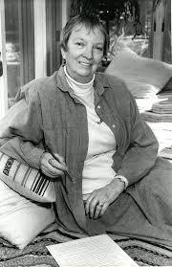
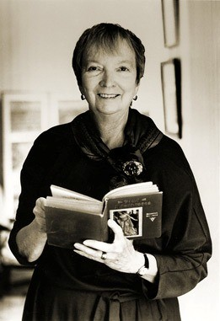
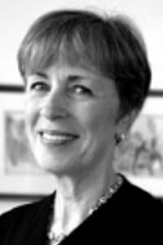
♡Informații Despre Autoare♡
Madeleine L’Engle este autoarea cărții „O buclă în timp”. Ea a fost o scriitoare americană, născută în anul 1918 și a trăit până în 2007. Îi plăcea foarte mult să citească și să scrie încă din copilărie, iar de-a lungul vieții a creat multe povești pline de imaginație. Cea mai cunoscută carte a ei este „O buclă în timp”, pentru care a primit un premiu important numit Newbery Medal, acordat celor mai bune cărți pentru copii.
Madeleine L’Engle scria adesea povești în care amesteca știința cu magia, aventura și prietenia. În „O buclă în timp”, ea vorbește despre călătorii în alte lumi, despre curaj și despre puterea iubirii dintre membrii unei familii. Autoarea a fost apreciată pentru felul în care reușea să explice idei complicate într-un mod simplu și interesant, astfel încât copiii și adolescenții să poată înțelege lumea din jur prin poveștile ei.

Slide 13
♡De Ce Am Ales Această Carte/AcestFilm♡
Am ales cartea „O buclă în timp” de Madeleine L’Engle pentru că ni s-a părut interesantă și diferită de alte povești pe care le-am citit. Cartea combină aventura cu idei despre știință și despre lupta dintre bine și rău, ceea ce ne-a făcut curioase să aflăm ce se întâmplă mai departe.
De La Echipa Noastră Primește ⋆⋆⋆⋆⋆!

Slide 14
♡Dicționarul Cărții/Filmului♡
Tesseract-O modalitate de a scurta distanța dintre două puncte din univers (ca o buclă).
Camazotz-Planeta unde toată lumea trebuie sa fie la fel.
IT-Creierul uriaș care controlează mințile oamenilor.

Slide 15
♡Cu Ce A Contribuit Fiecare Participant La Acest Proiect♡
Balosin Georgiana– A Pus Totul În Practică.
Cîrc Andra Maria–A Căutat Informații.
Cernea Amalia Mirela– A Citit Cartea.
Ciobotaru Elisa Maria– S-a Ocupat De Poze.
Ștefan Sabrina Andrea– A Vizionat Filmul.

